Slide 1
Skisser/bilder brukt i FKB-Veg produktspesifikasjon og registreringsinstruks FKB 5.0

Slide 2
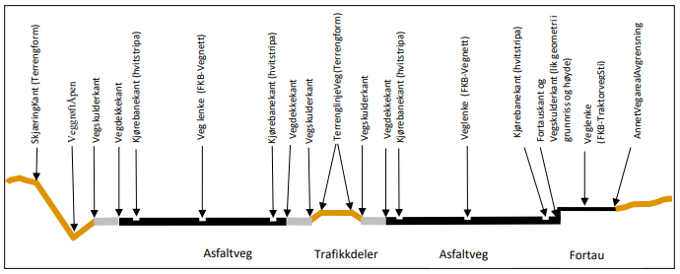
Generelle skisser – objekttyper m opsjoner
Vegdekkekant og Vegskulderkant (lik geometri i grunnriss og høyde)
Vegdekkekant
VeggrøftÅpen (F
KB-Vann)
Veglenke (Elveg)
Veglenke (Elveg)
Veglenke (Elveg)
VeggrøftÅpen (FKB-Vann)
VeggrøftÅpen (FKB-
ssssVa
fffnn)

Slide 3
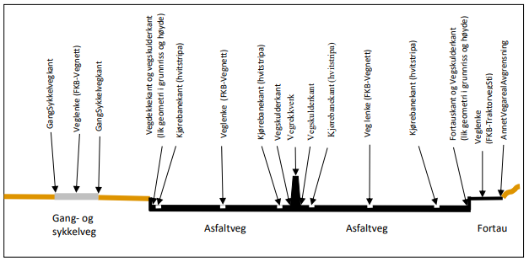
Generelle skisser – objekttyper m opsjoner2
Vegdekkekant og Vegskulderkant (lik geometri i grunnriss og høyde)
Vegdekkekant
Vegdekkekant
Veglenke (Elveg)
Veglenke (Elveg)
Veglenke (Elveg)
Veglenke (Elveg)
Vegdekkekant

Slide 4
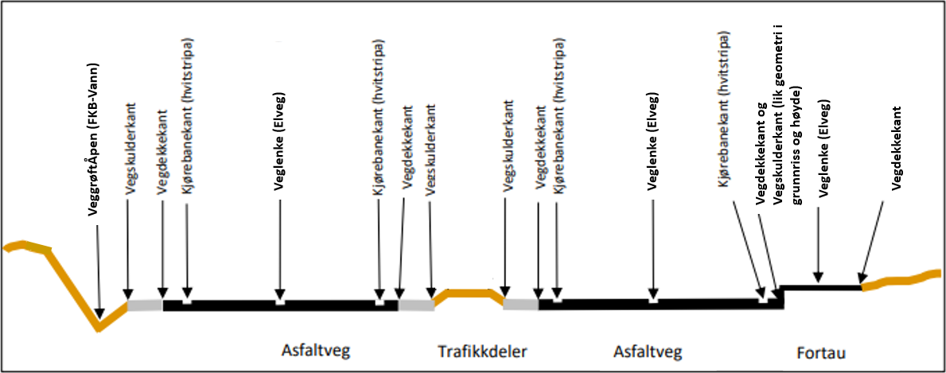
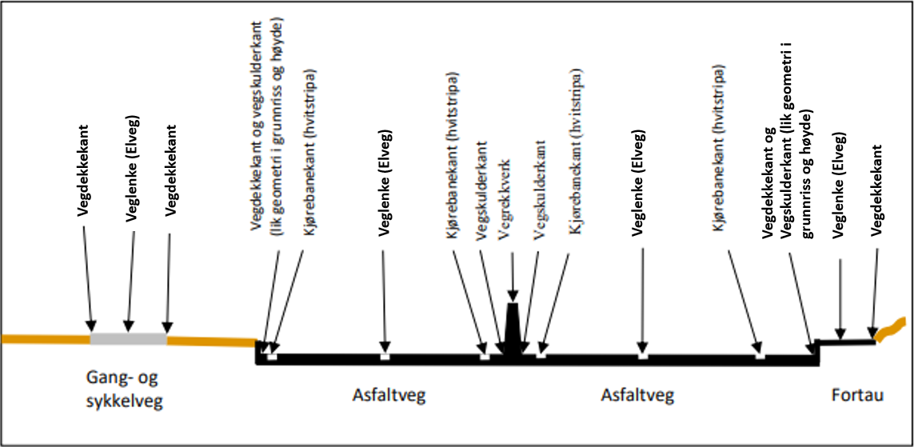
Generelle skisser – objekttyper m opsjoner2

Slide 5
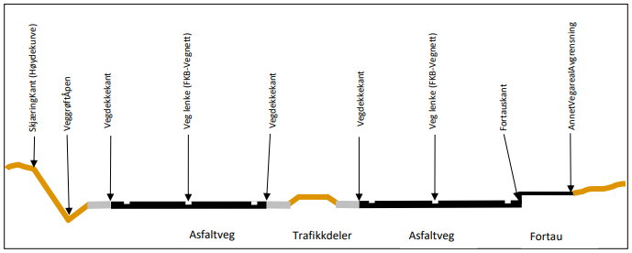
Generelle skisser – objekttyper u opsjoner
VeggrøftÅpen (FKB-Vann)
Veglenke (Elveg)
Vegdekkekant
Veglenke (Elveg)
Vegdekkekant
Vegdekkekant
Veglenke (Elveg)
VeggrøftÅpen (FKB-Vann)

Slide 6
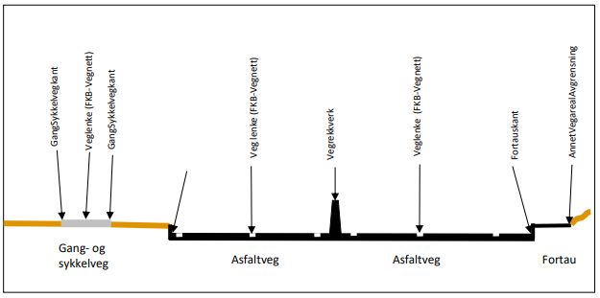
Generelle skisser - objekttyper u opsjoner2
Vegdekkekant
Vegdekkekant
Veglenke (Elveg)
Vegdekkekant
Veglenke (Elveg)
Vegdekkekant
Veglenke (Elveg)
Vegdekkekant
Veglenke (Elveg)

Slide 7
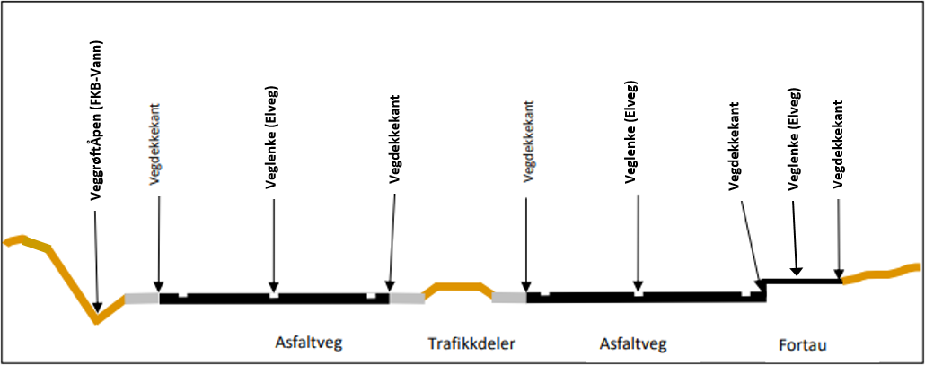
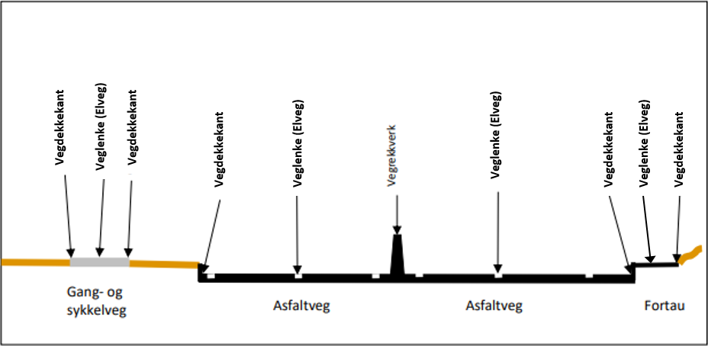
Generelle skisser - objekttyper u opsjoner

Slide 8
Veg - flater og avgrensningslinjer (FKB-Veg 5.0)
Vegdekkekant
VegAnnenAvgrensning
VegFiktivGrense
OverkjørbartArealAvgrensning
AnnetVegarealAvgrensning
Trafikkøy
VegKjørende
VegKjørende
tekst Objekttype flater
VegGåendeOgSyklende
VegGåendeOgSyklende
Trafikkøy
VegKjørende
VegKjørende
Parkeringsområde
Trafikkøy
Notes:
Fjerne trafikkøykant fra modellen er foreslått! Ny objekttype overkjørbart areal… Få med endringen i alt.1 (utkast fra juni i alt.2?)
Et alt.3 med flere flateobjekter…?
Egenskap for traktorveger – forskjellig nummer i forskjellige register? Sjekk med Nils Ivar og Tore (strekningsnummer på TraktorvegSti)
Endre kravene for veglenker til 1m? (2m i dag…) – ressurser, kapasitet, hvem gjør hva, økonomi,

Slide 9
Veg - flater og avgrensningslinjer (FKB-Veg 5.0) med typeveg
Vegdekkekant
VegAnnenAvgrensning
VegFiktivGrense
OverkjørbartArealAvgrensning
AnnetVegarealAvgrensning
Trafikkøy
VegKjørende
VegKjørende
Enkel bilveg
Kanalisert veg
Rundkjøring
Gang- og sykkelveg
Fortau
VegGåendeOgSyklende
VegGåendeOgSyklende
tekst Objekttype flater
Trafikkøy
VegKjørende
VegKjørende
Parkeringsområde
Trafikkøy
Notes:
Fjerne trafikkøykant fra modellen er foreslått! Ny objekttype overkjørbart areal… Få med endringen i alt.1 (utkast fra juni i alt.2?)
Et alt.3 med flere flateobjekter…?
Egenskap for traktorveger – forskjellig nummer i forskjellige register? Sjekk med Nils Ivar og Tore (strekningsnummer på TraktorvegSti)
Endre kravene for veglenker til 1m? (2m i dag…) – ressurser, kapasitet, hvem gjør hva, økonomi,

Slide 10
ALT. 2 Veg - flater og avgrensningslinjer (FKB-Veg 5.0) - (egen objekttype for avgrensningslinjer for gående og syklende)
Vegdekkekant
Gangsykkelvegkant
VegAnnenAvgrensning
VegFiktivGrense
OverkjørbartArealAvgrensning
AnnetVegarealAvgrensning
Trafikkøy
VegKjørende
VegKjørende
Objekttype flater
VegGåendeOgSyklende
VegGåendeOgSyklende
Trafikkøy
VegKjørende
VegKjørende
Parkeringsområde
Trafikkøy
Notes:
Fjerne trafikkøykant fra modellen er foreslått! Ny objekttype overkjørbart areal… Få med endringen i alt.1 (utkast fra juni i alt.2?)
Et alt.3 med flere flateobjekter…?
Egenskap for traktorveger – forskjellig nummer i forskjellige register? Sjekk med Nils Ivar og Tore (strekningsnummer på TraktorvegSti)
Endre kravene for veglenker til 1m? (2m i dag…) – ressurser, kapasitet, hvem gjør hva, økonomi,

Slide 11
ALT. 2 Veg - flater og avgrensningslinjer (FKB-Veg 5.0) - (egen objekttype for avgrensningslinjer for gående og syklende) med typeveg
Vegdekkekant
Gangsykkelvegkant
VegAnnenAvgrensning
VegFiktivGrense
OverkjørbartArealAvgrensning
AnnetVegarealAvgrensning
Trafikkøy
VegKjørende
VegKjørende
Enkel bilveg
Kanalisert veg
Rundkjøring
Gang- og sykkelveg
Fortau
VegGåendeOgSyklende
VegGåendeOgSyklende
Objekttype flater
Trafikkøy
VegKjørende
VegKjørende
Parkeringsområde
Trafikkøy
Notes:
Fjerne trafikkøykant fra modellen er foreslått! Ny objekttype overkjørbart areal… Få med endringen i alt.1 (utkast fra juni i alt.2?)
Et alt.3 med flere flateobjekter…?
Egenskap for traktorveger – forskjellig nummer i forskjellige register? Sjekk med Nils Ivar og Tore (strekningsnummer på TraktorvegSti)
Endre kravene for veglenker til 1m? (2m i dag…) – ressurser, kapasitet, hvem gjør hva, økonomi,

Slide 12
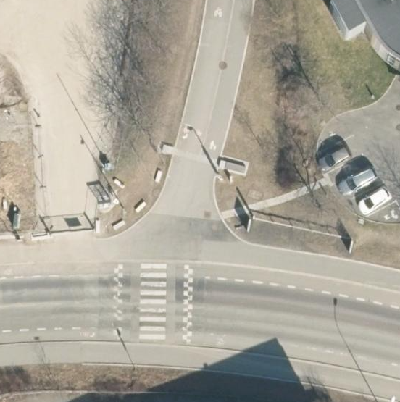
Samferdsel - flater og avgrensningslinjer (FKB-Veg 5.0)

Slide 13
Veg - flater og avgrensningslinjer (FKB-Veg 5.0) kun oppmerking mellom gang og sykkelareal
Vegdekkekant
VegFiktivGrense
AnnetVegarealAvgrensning
VegAnnenAvgrensning
tekst Objekttype flater (typeveg)
VegGåendeOgSyklende (sykkelveg)
VegGåendeOgSyklende (gangveg)
VegGåendeOgSyklende
(gangOgSykkelveg)
VegGåendeOgSyklende (fortau)
VegKjørende (enkelBilveg)
VegGåendeOgSyklende (fortau)

Slide 14
Veglenker i Samferdsel og andre objekttyper (FKB-Veg 5.0)
Enkel bilveg
Sykkelveg
Gangveg
Gang- og sykkelveg
Fortau
Gangfelt
Sti
Konnekteringslenke JA
FartsdemperAvgrensning
GangfeltAvgrensning
Vegoppmerking (opsjon)

Slide 15
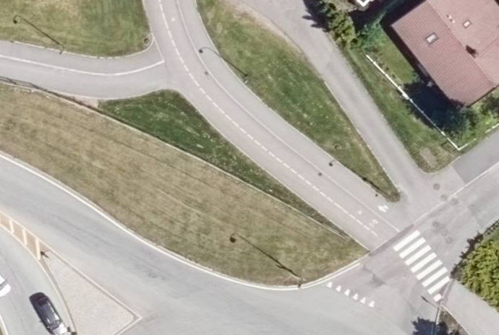
Veg - flater og avgrensningslinjer (FKB-Veg 5.0) med fortauskant mellom gang og sykkelareal

Slide 16
Veg - flater og avgrensningslinjer (FKB-Veg 5.0) med fortauskant mellom gang og sykkelareal
Vegdekkekant
VegFiktivGrense
AnnetVegarealAvgrensning
VegAnnenAvgrensning
tekst Objekttype flater (typeveg)
VegGåendeOgSyklende (fortau)
VegGåendeOgSyklende (sykkelveg)
VegGåendeOgSyklende (fortau)
VegGåendeOgSyklende (sykkelveg)
Sjekk vegdekkekent nede til høyre: beskriv hvilke linjer som skal benyttes for forskjellige veger som krysser hverandre og når vegdekkekant, vegannenavgrensning eller vegfiktivgrense skal brukes…
VegKjørende (kanalisertVeg)
VegKjørende (enkelBilveg)
VegKjørende (rundkjøring)

Slide 17
Veglenker og andre objekttyper (FKB-Veg 5.0) med fortauskant mellom gang og sykkelareal

Slide 18
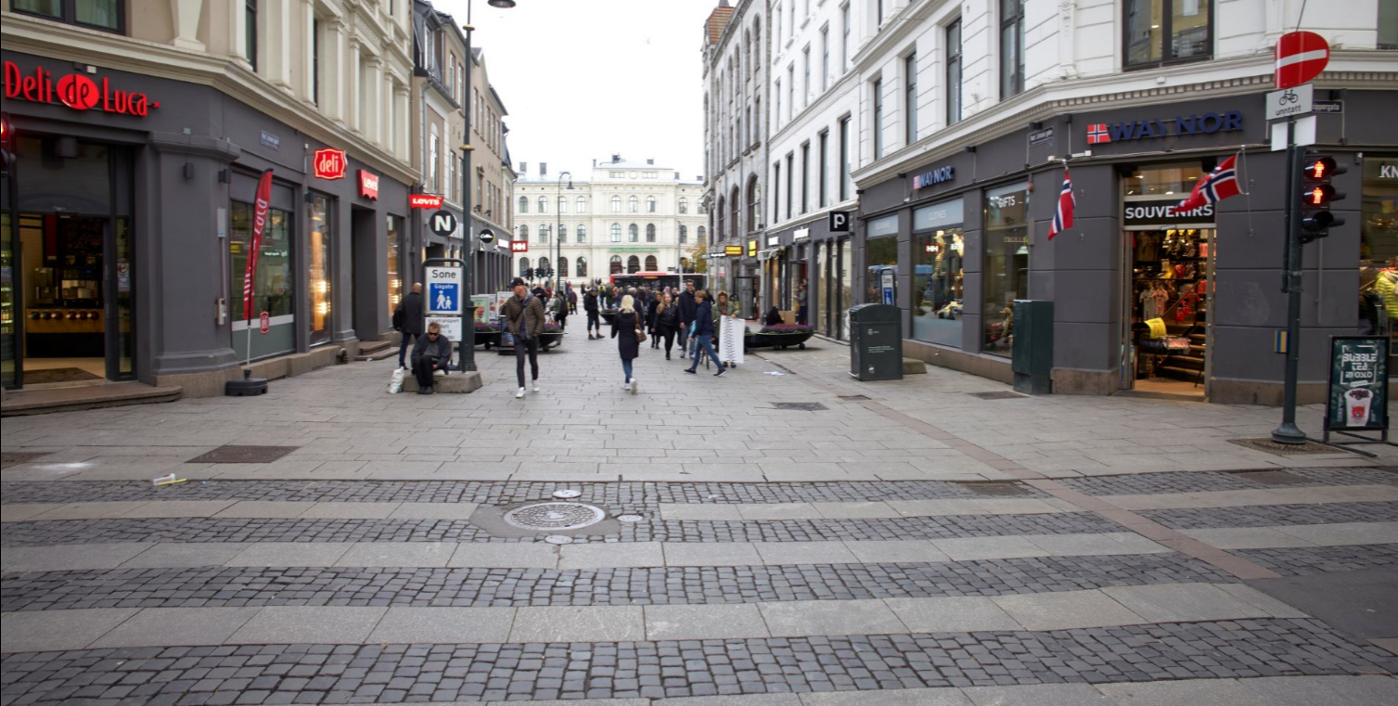
Vegflater og avgrensningslinjer ved gågater og fortau (FKB-Veg 5.0)

Slide 19
Vegflater og avgrensningslinjer ved gågater og fortau (FKB-Veg 5.0)
VegAnnenAvgrensning
VegFiktivGrense
Objekttype flate (typeveg)
Vegdekkekant
VegGåendeOgSyklende (fortau)
VegGåendeOgSyklende (fortau)
VegGåendeOgSyklende (gågate)
VegKjørende (enkelBilveg)

Slide 20
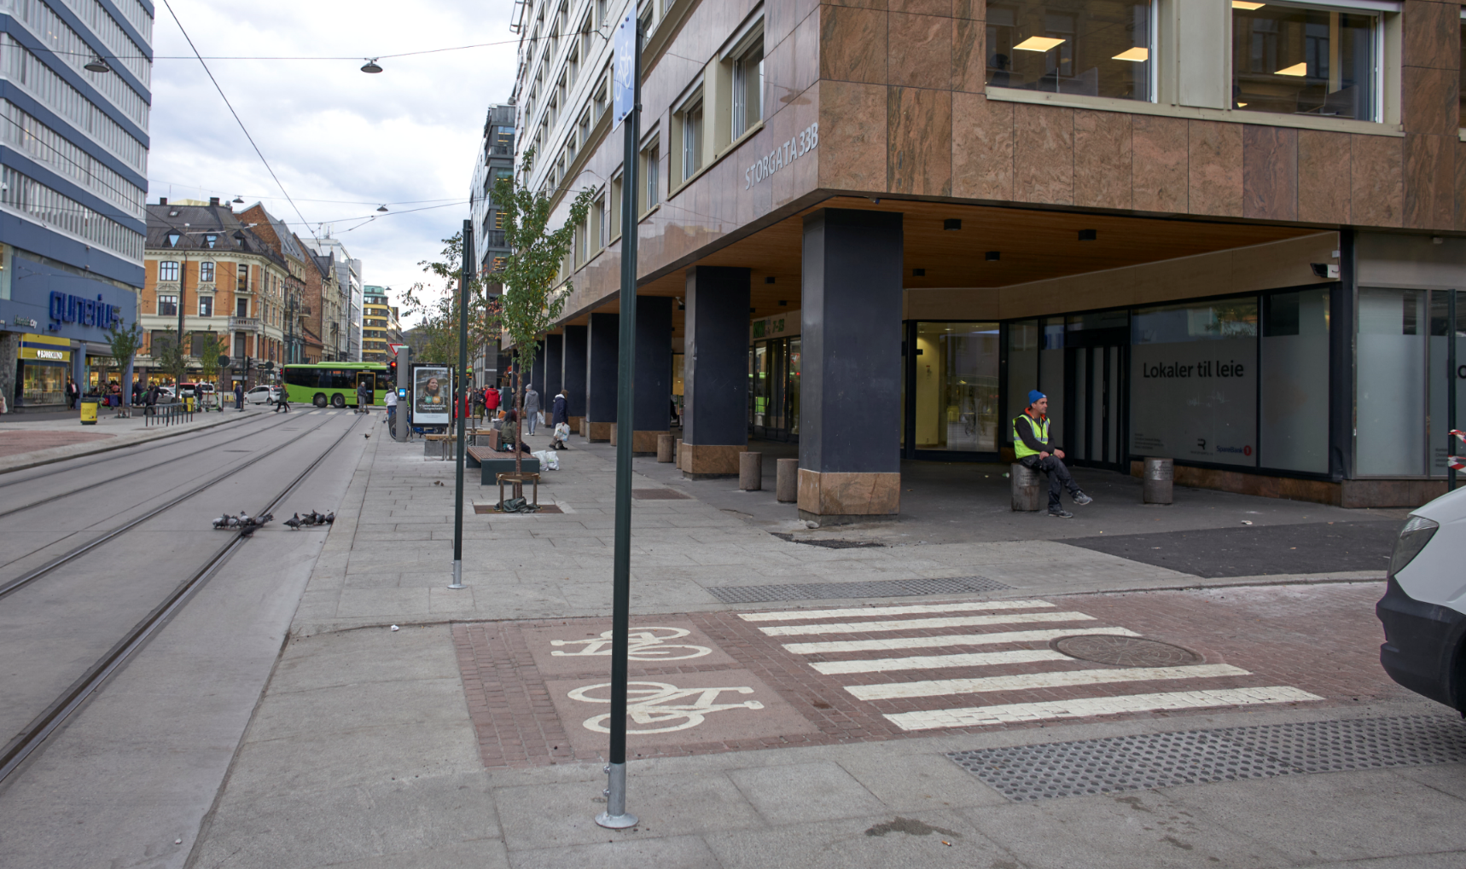
Vegflater og avgrensningslinjer ved gågater og fortau (FKB-Veg 5.0)

Slide 21
Vegflater og avgrensningslinjer ved gågater og fortau (FKB-Veg 5.0)
VegAnnenAvgrensning
VegFiktivGrense
Objekttype flate (typeveg)
Vegdekkekant
VegGåendeOgSyklende (fortau)
VegKjørende (enkelBilveg)
VegGåendeOgSyklende (fortau)
VegGåendeOgSyklende (sykkelveg)
VegGåendeOgSyklende (fortau)

Slide 22
Vegflater og avgrensningslinjer ved gågater og fortau (FKB-Veg 5.0)
Scandic Havet (Bodø)

Slide 23
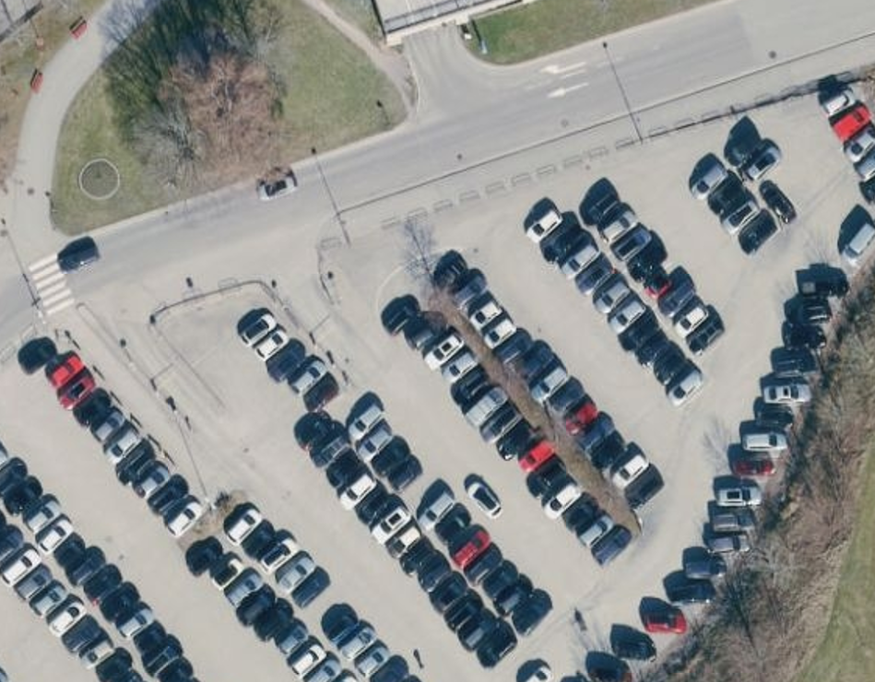
Veg - flater og avgrensningslinjer (FKB-Veg 5.0) øvrige objekttyper (parkeringsområde, fortau, annetvegarealavgrensning…)

Slide 24
Veg - flater og avgrensningslinjer (FKB-Veg 5.0) øvrige objekttyper (parkeringsområde, fortau, annetvegarealavgrensning…)

Slide 25
Veglenker og andre objekttyper (FKB-Veg 5.0) øvrige objekttyper (parkeringsområde, fortau, annetvegarealavgrensning…)

Slide 26
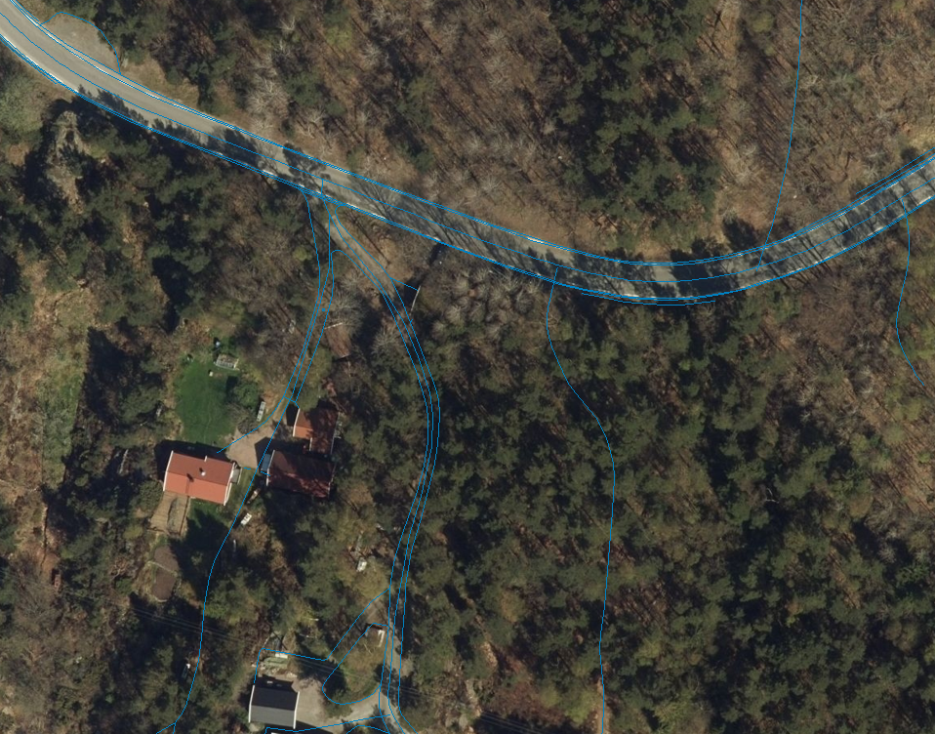
Vegdekkekanter med forskjellige synbarhet
(FKB-Veg 5.0)
Vegdekkekant, synbarhet = 0 og øvrig samferdsel
Vegdekkekant, synbarhet = 3
Vegdekkekant, synbarhet = 2

Slide 27
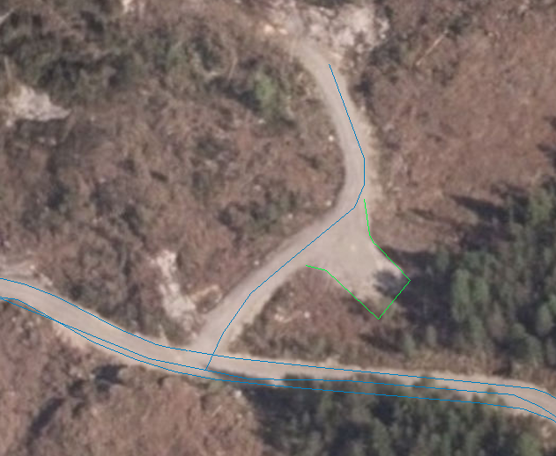
AnnetVegarealAvgrensning etter sletting av traktorvegkant (FKB-Veg 5.0)

Slide 28
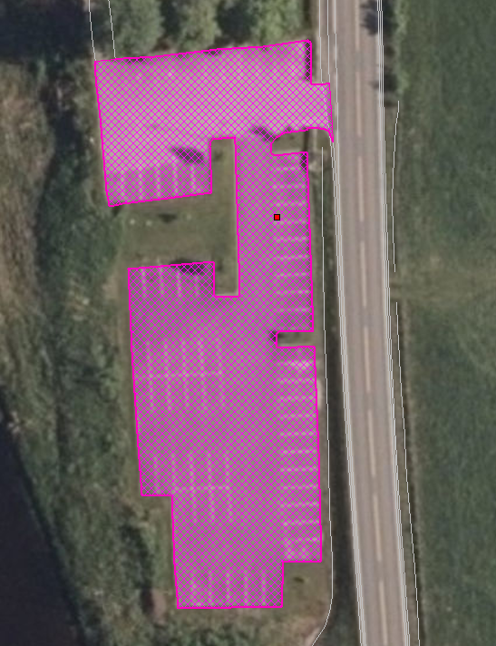
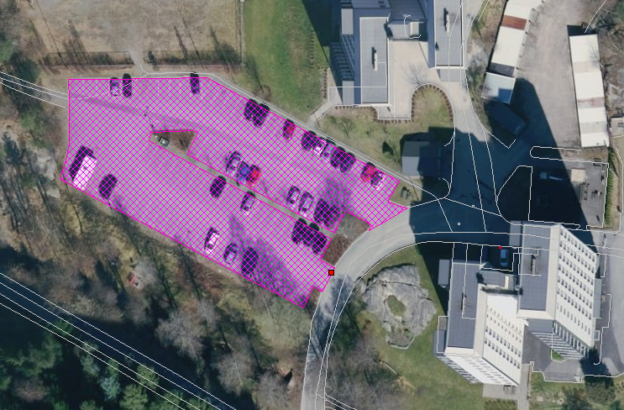
Parkeringsområde (flate)

Slide 29
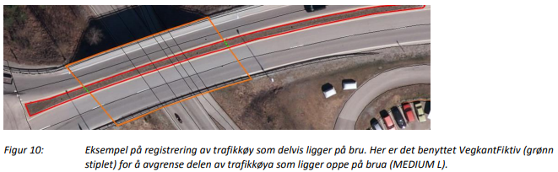
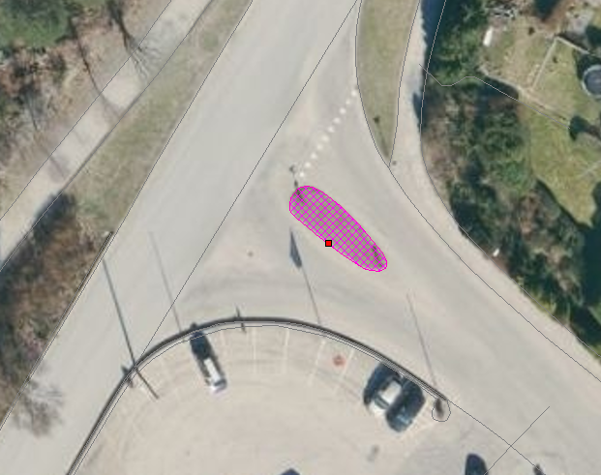
Trafikkøy (flate)

Slide 30
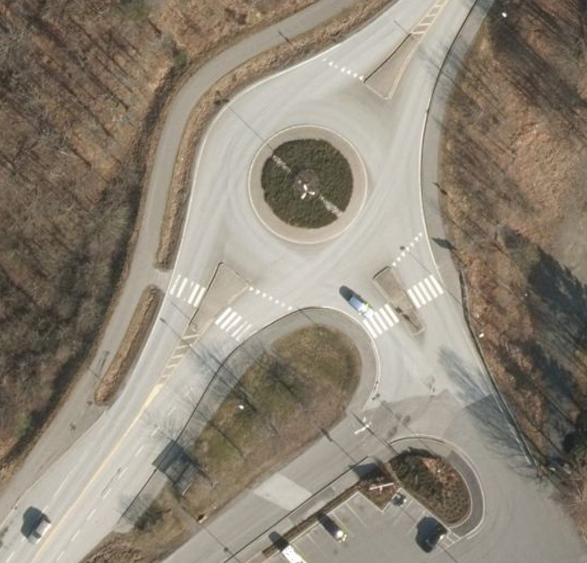
Trafikkøy (flateavgrensninger)

Slide 31
Trafikkøy (flate)

Slide 32
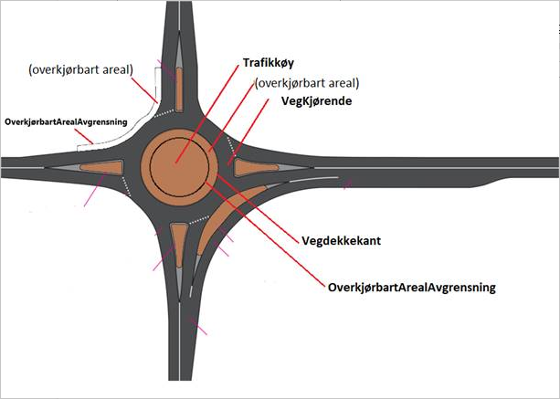
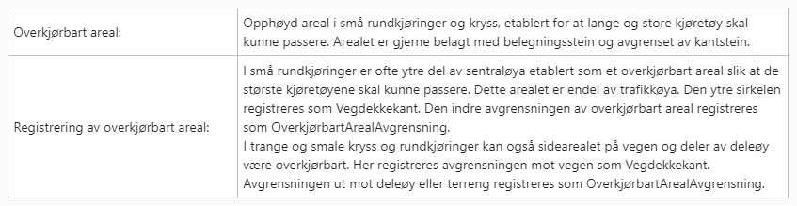
OverkjørbartArealAvgrensning

Slide 33
OverkjørbartArealAvgrensning

Slide 34
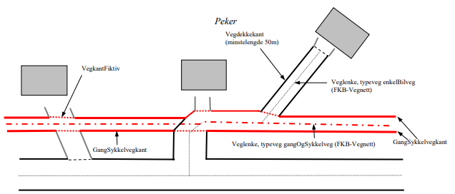
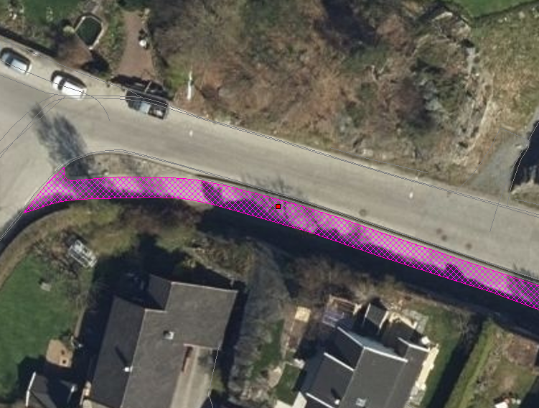
VegGåendeOgSyklende (flate) Gammel GangSykkelveg

Slide 35
VegGåendeOgSyklende (flate) ny GangSykkelveg
Vegdekkekant
VegAnnenAvgrensning
VegFiktivGrense
AnnetVegarealAvgrensning
Enkel bilveg (typeveg)
Gang- og sykkelveg (typeveg)
tekst Objekttype flater
Minstelengde 50m
VegKjørende
VegGåendeOgSyklende
VegKjørende

Slide 36
VegGåendeOgSyklende (flate) ny Gangveg/Fortau
Vegdekkekant
VegAnnenAvgrensning
AnnetVegarealAvgrensning
Enkel bilveg (typeveg)
Fortau (typeveg)
tekst Objekttype flater
VegGåendeOgSyklende
VegKjørende

Slide 37
VegGåendeOgSyklende (flate) ny Gågate
Vegdekkekant
VegFiktivGrense
Gågate (typeveg)
tekst Objekttype flater
VegGåendeOgSyklende

Slide 38
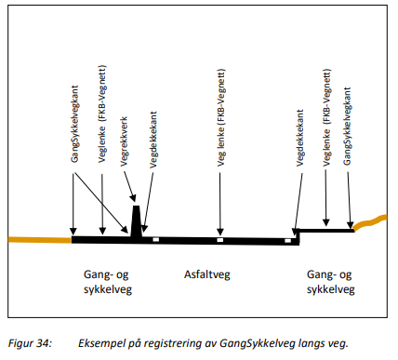
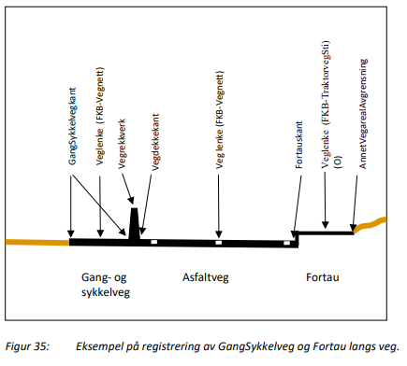
VegGåendeOgSyklende (flate) Gammel Gang- og Sykkelveg

Slide 39
VegGåendeOgSyklende (flate) Ny Gang- og Sykkelveg
Veglenke (Elveg)
Veglenke (Elveg)
Veglenke (Elveg)
Veglenke (Elveg)
Veglenke (Elveg)
Veglenke (Elveg)
Vegdekkekant
Vegdekkekant
Vegdekkekant
Vegdekkekant
Vegdekkekant

Slide 40
VegGåendeOgSyklende (flate) Samlebilde, gangveg, fortau, sykkelveg…

Slide 41
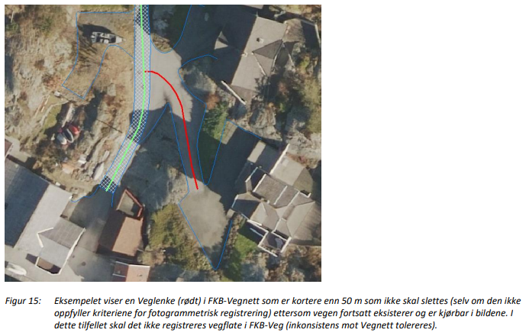
VegKjørende (flate)

Slide 42
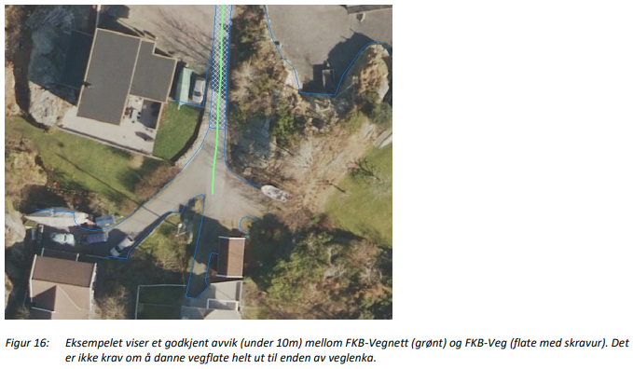
VegKjørende (flate)

Slide 43
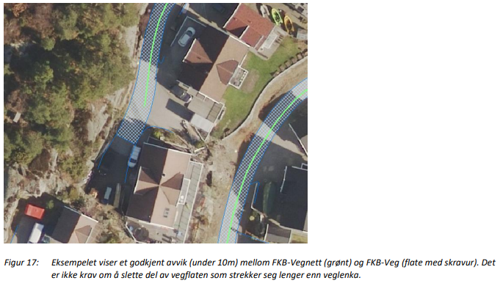
VegKjørende (flate)

Slide 44
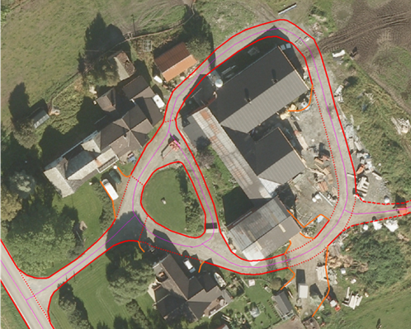
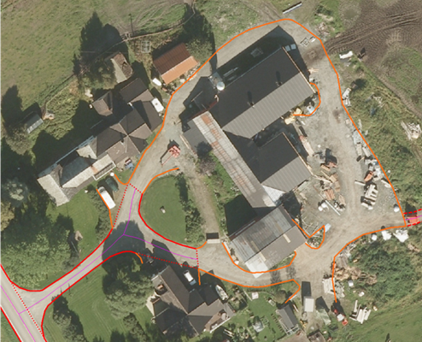
VegKjørende (flate)
Eksempel på feilaktig registrert VegKjørende i forbindelse med gårdstun til venstre (rød avgrensing) og korrekt registrering til høyre. Veglenke fra FKB-Elveg skal benyttes som støtte i konstruksjonsarbeidet. NB! Bildet til høyre viser overkonstruksjon av objekttypen AnneVegarealAvgrensning!

Slide 45
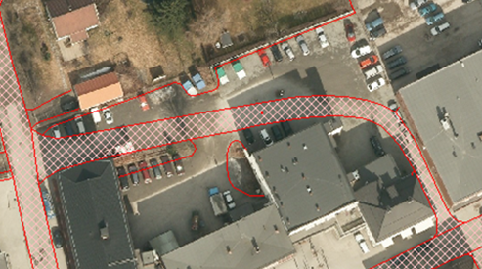
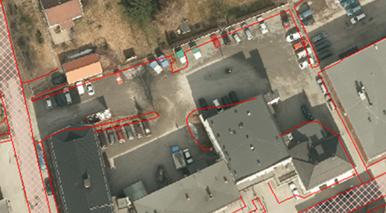
VegKjørende (flate)
Eksempel på feilaktig registrert VegKjørende i forbindelse med VegAnnenAvgrensning til venstre (rød med skravur) og korrekt registrering til høyre. Veglenke fra FKB-Elveg skal benyttes som støtte i konstruksjonsarbeidet.

Slide 46
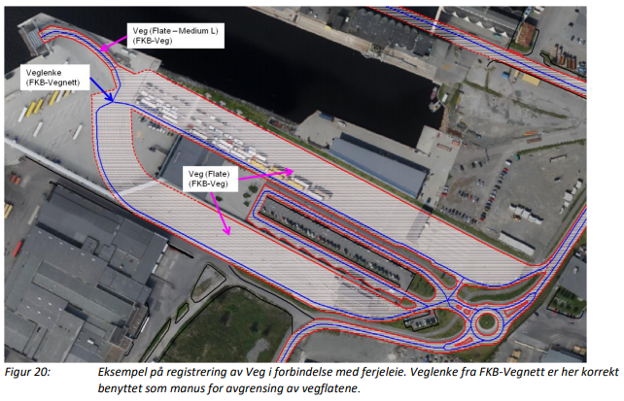
VegKjørende (flate)
VegKjørende (flate – medium L)
(FKB-Veg)
Veglenke
(FKB-Elveg)
VegKjørende (flate)
(FKB-Veg)

Slide 47
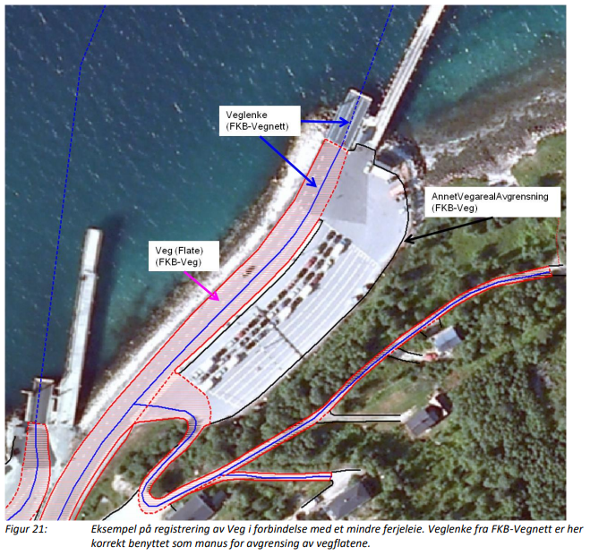
VegKjørende (flate)
Veglenke
(FKB-Elveg)
AnnetVegarealAvgrensning
(FKB-Veg)
VegKjørende (flate)
(FKB-Veg)

Slide 48
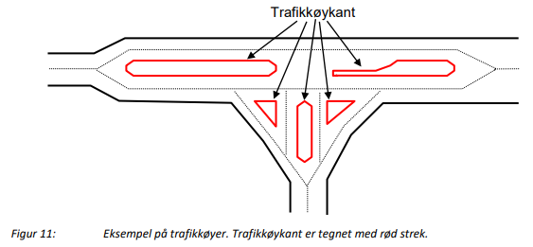
Trafikkøykant (flateavgrensninger)
Vegdekkekant

Slide 49
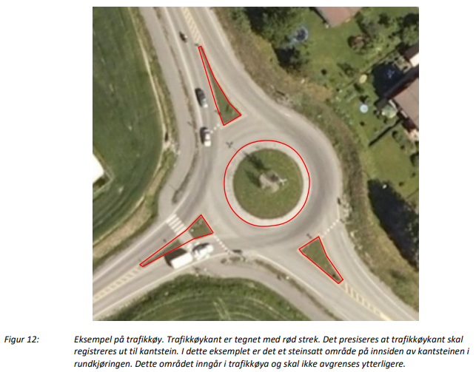
Trafikkøykant (flateavgrensninger)

Slide 50
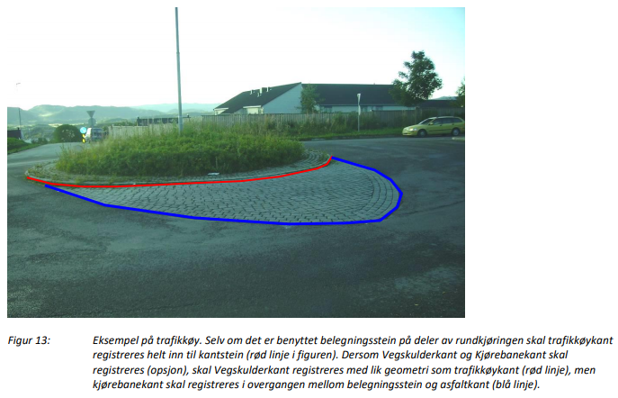
Trafikkøykant (flateavgrensninger)

Slide 51
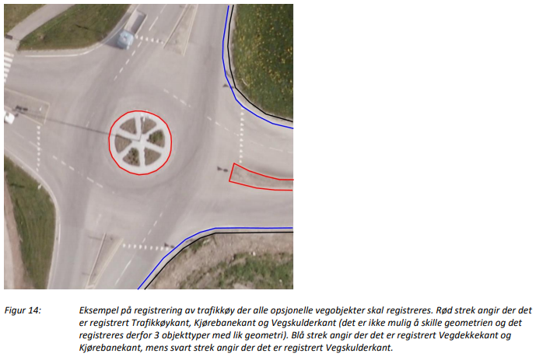
Trafikkøykant (flateavgrensninger)

Slide 52
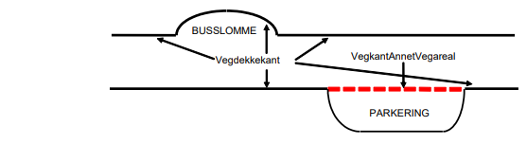
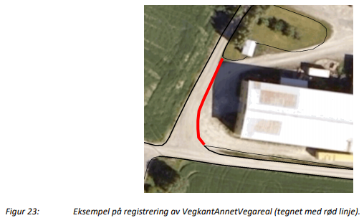
VegAnnenAvgrensning (flateavgrensninger) Gammel VegkantAnnetVegareal

Slide 53
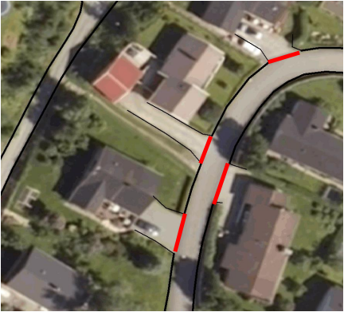
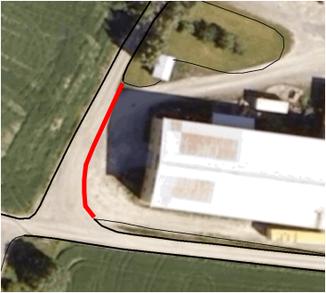
VegAnnenAvgrensning (flateavgrensninger) samlebilde
VegAnnenAvgrensning brukes for å avgrense vegflater mot annet areal (for eksempel avkjørsler, parkeringer langs vegen, andre åpne arealer som industriområder og gårdsplasser eller husvegger ved fortau eller gågater).
VegAnnenAvgrensning er aldri representert i mer enn en flate, altså flate kun på ene siden avgrensingen.
VegFiktivGrense er alltid representert i to flater, altså på begge sider avgrensingen. Den vises ikke i kartet og skiller kun forskjellige vegflater fra hverandre (for eksempel medium, vegnummer eller typeveg).

Slide 54
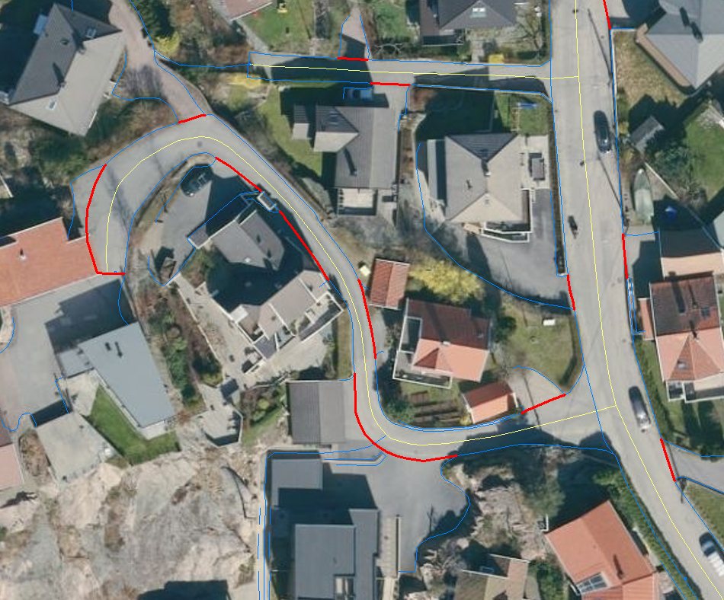
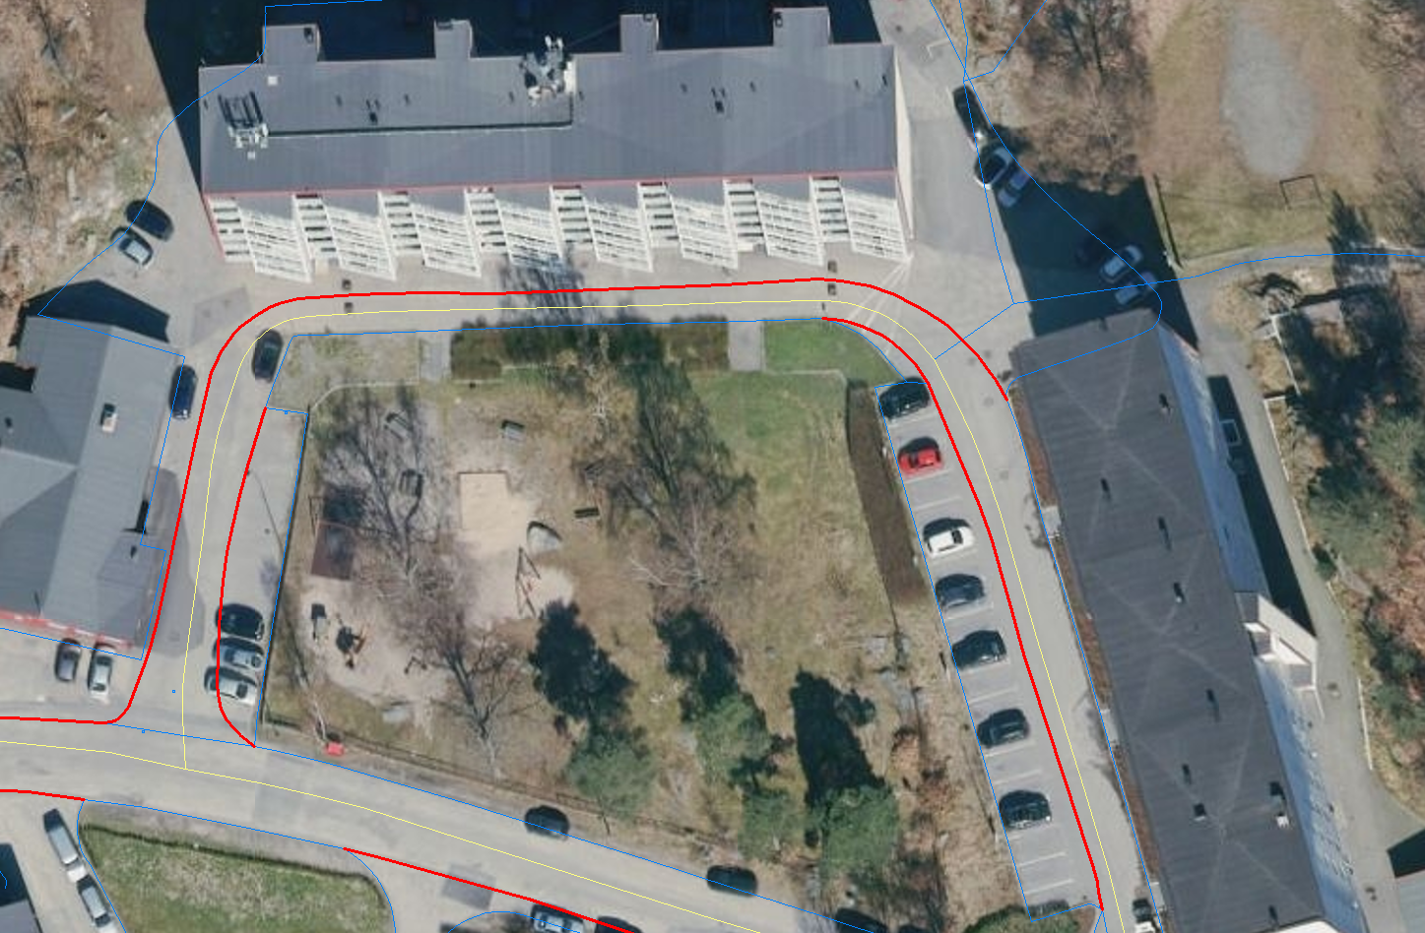
VegAnnenAvgrensning (flateavgrensninger)

Slide 55
VegAnnenAvgrensning (flateavgrensninger)
VegAnnenAvgrensning

Slide 56
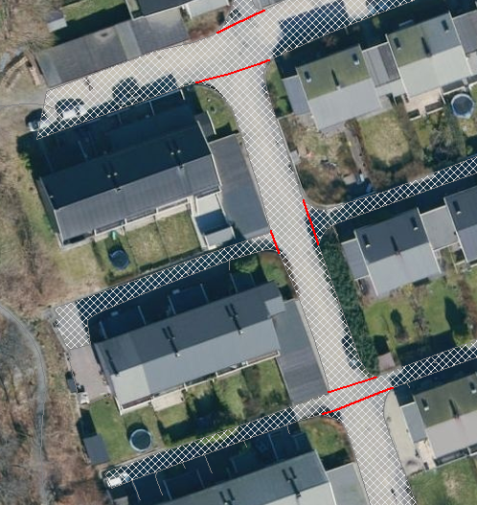
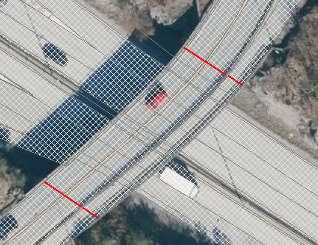
VegfiktivGrense (flateavgrensninger) Gammel VegkantFiktiv

Slide 57
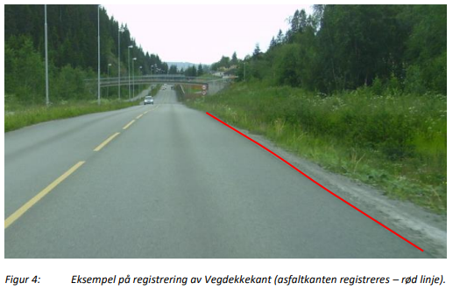
Vegdekkekant (flateavgrensninger)

Slide 58
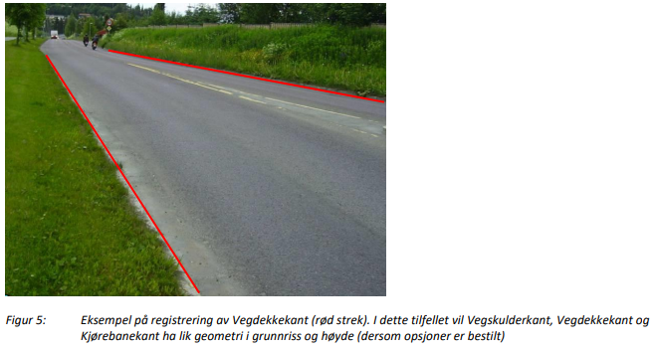
Vegdekkekant (flateavgrensninger)

Slide 59
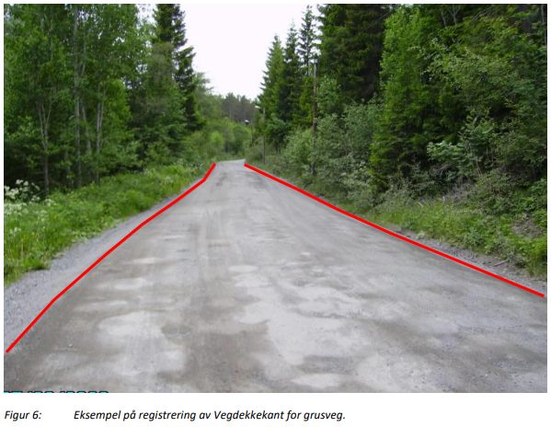
Vegdekkekant (flateavgrensninger)

Slide 60

Vegdekkekant (flateavgrensninger) Gammel Fortauskant
Vegdekkekant
Objekttype flate (typeveg)
VegAnnenAvgrensning
AnnetVegarealAvgrensning
VegGåendeOgSyklende (fortau)
VegKjørende (enkelBilveg)

Slide 61

Vegdekkekant (flateavgrensninger) Gammel Gang- og Sykkelveg

Slide 62

Vegdekkekant (flateavgrensninger) Gammel Gangvegkant
De stiplede linjene i bildet viser kun at objektet er skjult av kantsteinen i bildet.

Slide 63


Vegdekkekant (flateavgrensninger) Gammel Gangvegkant

Slide 64




Vegdekkekant (samlebilde)

Slide 65




AnnetVegarealAvgrensning

Slide 66

AnnetVegarealAvgrensning
Eksempler på områder med tilstrekkelig registrering av AnnetVegarealAvgrensning (tegnet med oransje linjer).

Slide 67

AnnetVegarealAvgrensning
Diffuse avkjørsler trenger ikke å gå lengre enn nødvendig. Dette er et eksempel på en naturlig avslutning av AnnetVegarealAvgrensning, selv om garasjen er plassert lengre opp enn avkjørselen.

Slide 68



FartsdemperAvgrensning

Slide 69

FeristAvgrensning

Slide 70

GangfeltAvgrensning

Slide 71

GangfeltAvgrensning

Slide 72

GangfeltAvgrensning

Slide 73

Kjørebanekant

Slide 74

Kjørebanekant (ny skisse)

Slide 75

Skiltportal

Slide 76

Trafikksignalpunkt

Slide 77




Vegbom

Slide 78

Vegoppmerking
Gul linje viser bruksområde «midtlinje», rød linje viser bruksområde «skillelinje, sykkelfelt» og blå linje viser bruksområde «delelinje».

Slide 79

Vegoppmerking

Slide 80


Vegrekkverk

Slide 81

Vegrekkverk

Slide 82

Vegskulderkant

Slide 83

Vegskulderkant

Slide 84


Vegskulderkant

Slide 85

Vegskulderkant

Slide 86

Vegskulderkant

Slide 87

Kantstein (opsjonell – ikke fotogrammetrisk)
Definisjon:
Kantstein brukes som avgrensning mot vegdekke (ofte bilveg) i høyde med fortauet for riktig 3D-visning.
Registrering skal skje lengst mulig ut på toppen (høydereferanse topp) av kantsteinen (offset hvis kantsteinen ikke er skrå).
Hvis Kantstein registreres anbefales samtidig ny innmåling av Vegdekkekant på samme strekning for å unngå kryssende data.

Slide 88

Kantstein (opsjonell – ikke fotogrammetrisk)

Slide 89

Kantstein (opsjonell – ikke fotogrammetrisk)

Slide 90
Kantstein (opsjonell – ikke fotogrammetrisk)

Slide 91
Kantstein (opsjonell – ikke fotogrammetrisk)
Gule piler viser fortauflatens utstrekning med dagens forslag til ny standard.
Blå piler viser mulig utstrakning av fortauflaten med opsjonelt registrert kantstein (innmålt med stor nøyaktighet, ikke fotogrammetrisk)

Slide 92
FunkjsonVegbom (kodeliste)

Slide 93
TypeVegbom (kodeliste)

Slide 94
TypevegGåendeOgSyklende (kodeliste)

Slide 95
TypevegKjørende (kodeliste)

Slide 96
VegoppmerkingBruksområde (kodeliste)

Slide 97

VegrekkverkType (kodeliste)

Slide 98

VegrekkverkType (kodeliste)

Slide 99

VegrekkverkType (kodeliste)

